Slide 1
Estructuras - Struct

Slide 2
Structs
El programador puede definir un nuevo tipo en el que se asocian diferentes datos que tienen valores lógicamente relacionados y asociados bajo un único nombre.
En C++ esto se logra con las structs.

Slide 3
Características
Permiten agrupar datos bajo un nombre, generando un nuevo tipo de dato.
Los datos agrupados pueden ser de diferentes tipos (heterogéneos) y tienen identificadores propios. Suelen denominarse “campos” o “miembros”.
Teniendo un struct pueden declararse variables del tipo de ese struct, como si de cualquier otro tipo de dato se tratase.
Los campos de una variable de un tipo struct pueden accederse directamente mediante sus nombres, insertando un punto entre el nombre de la variable y el nombre del campo.
Al acceder a un campo, el dato es tratado como cualquier otro dato del tipo.
Se puede pasar un struct como parámetro a una función.
Los structs pueden almacenarse en arreglos.

Slide 4
Definición y declaración de structs
Se define indicando la palabra reservada struct, el nombre de la estructura, y el tipo y nombre de los campos que componen la estructura.
struct [nombre_estructura]{
[tipo_datos_1] [nombre_variable1];
[tipo_datos_2] [nombre_variable2];
[tipo_datos_n] [nombre_variablen];
};
La definición de tipos de datos va arriba de las funciones, debajo de las constantes.
struct producto { int codigo;
string descripcion;
double precio;
int stock; };

Slide 5
Instanciación de variables
Las variables se declaran al igual que las variables de los tipos básicos.
struct producto { int codigo;
string descripcion;
double precio;
int stock; };
Para referenciar a cada campo de la estructura se utiliza el operador de selección (.) que se coloca entre el nombre de la variable y el nombre del campo:
shampoo.codigo=36
Declaración de variable:
Producto shampoo;

Slide 6
Inicialización de estructuras
Podemos inicializar una estructura al momento de declararla.
El orden de asignación de los atributos es por orden.
struct Fecha{
int dia, mes, anio;
}
Fecha vencimiento = {31, 12, 2004};

Slide 7
Leer y asignar valores de campos de un struct
Leer:
shampoo.codigo;
shampoo.descripcion;
shampoo.precio;
shampoo.stock;
Asignar:
shampoo.codigo = 362;
shampoo.descripcion = "marca Biferdil, x 250 grs.";
shampoo.precio = 60.75;
shampoo.stock = 10;
Otra forma de Asignar:
shampoo = {123, "marca Biferdil, x 250 grs.", 60.75, 10};

Slide 8
Imprimir campos de un struct
cout << "Codigo: " << shampoo.codigo << endl;
cout << "Descripción: " << shampoo.descripcion << endl;
cout << "Precio: $" << shampoo.precio << endl;
cout << "Stock: " << shampoo.stock << endl;
No es posible imprimir un struct mediante su identificador, sin individualizar campos:
cout << shampoo;

Slide 9
Otras operaciones
Operar con campos de un struct
Cada campo de una struct tiene un tipo de dato asociado. Sobre cada campo podrán aplicarse las operaciones definidas para el tipo de dato del mismo.
cout << "Precio incrementado en un 15%: $" << shampoo.precio + shampoo.precio * 0.15 << endl;
Leer de teclado almacenando en campos de un struct
cout << "Ingrese nuevo stock: ";
cin >> shampoo.stock;

Slide 10
Arreglos de struct
Mientras todos los elementos de un arreglo estático sean del mismo tipo (homogéneo), ese tipo puede ser cualquiera, incluidos los definidos por el programador.
Así, se puede declarar un arreglo cuyos elementos sean structs.

Slide 11
Arreglos de struct
Declaración: Dado el struct producto:
struct producto { int codigo;
string descripcion;
double precio;
int stock; };
Un arreglo de 500 productos se declara de la siguiente manera:
producto productos[500];

Slide 12
Acceso a los elementos
productos[indice].codigo
productos[indice].descripcion
productos[indice].precio
productos[indice].stock

Slide 13
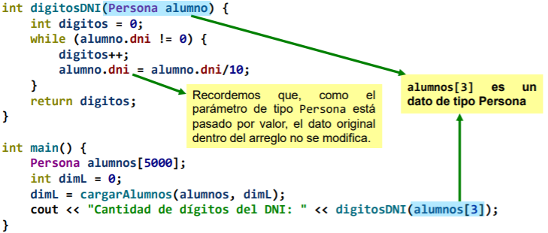
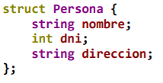
Pasaje de un struct como argumentos
Podría pasarse una struct contenida en el arreglo como argumento en una llamada a una función que reciba una struct del mismo tipo.

Slide 14
Pasaje de campos de un struct como argumentos
Cada campo de un elemento del arreglo puede tratarse como variable individual.
double incrementarPrecio(double precio, double porcentaje)
{
return precio + precio*(porcentaje / 100);
}
La invocación se hace enviando el campo individualmente:
productos[0].precio = incrementarPrecio(productos[0].precio, 15);

Slide 15
Impresión de un arreglo de struct
Dado el arreglo de struct: producto productos[500];
Y suponiendo que contiene datos útiles cargados hasta el índice 75:
int dimension_logica = 76;
La impresión de todos estos datos por pantalla sería:
for (int i = 0; i < dimension_logica; i++)
{
cout << "Codigo: " << productos[i].codigo << "\n";
cout << "Descripción: " << productos[i].descripcion << "\n";
cout << "Precio: $" << productos[i].precio << "\n";
cout << "Stock: " << productos[i].stock << "\n";
}
No es posible imprimir una struct completa.

Slide 16
Impresión de un arreglo de struct
Se debe cuidar de no imprimir un elemento del arreglo que contenga datos basura. Para esto sirve la dimensión lógica.
Por ejemplo, si la dimensión lógica es 20 significa que el último índice válido es 19. Si se ejecuta el código anterior con la variable i=20 se imprimiría en pantalla algo como lo siguiente:
Codigo: -858993460
Descripción:
Precio: $-9.25596e+061
Stock: -858993460

Slide 17
Ejercicio
Realizar un algoritmo que almacene información de productos en un arreglo estático. Un producto se define como un struct con los siguientes campos:código, descripción, precio y stock.
El algoritmo finaliza luego de cargar el código de producto 0. Imprimir el listado de productos cargados.

Slide 18
Declaramos el Struct
#include <iostream>
#include <string>
using namespace std;
const int DIM_FISICA=500;
struct producto {
int codigo;
string descripcion;
double precio;
int stock;
};

Slide 19
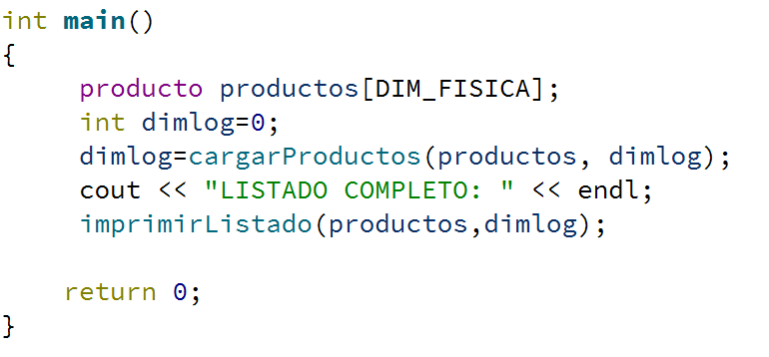
Ideamos la función main()

Slide 20
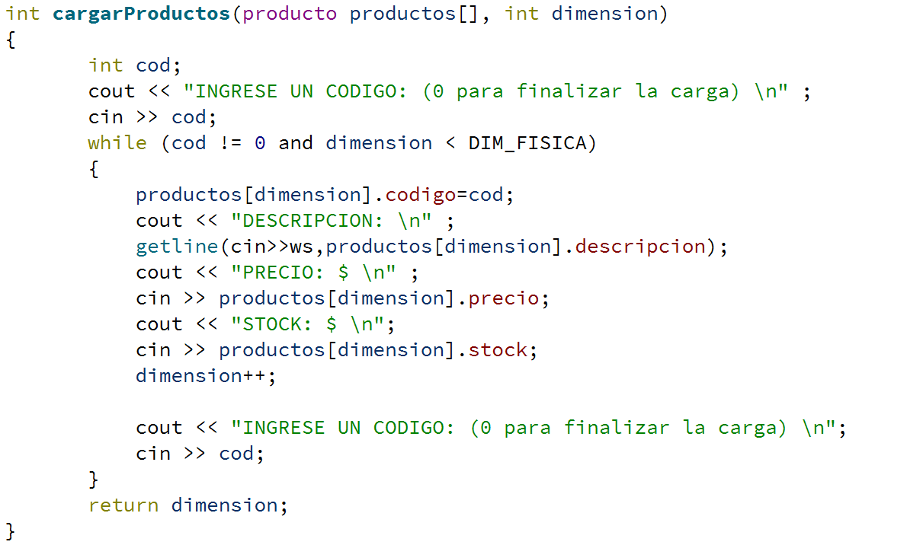
Hacemos una función para cargar los productos

Slide 21
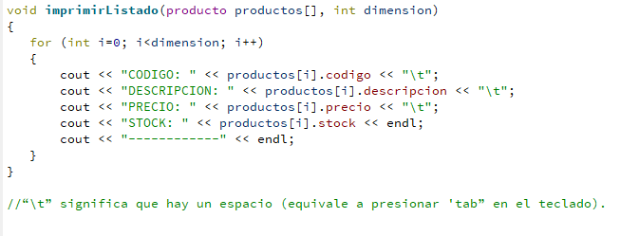
Hacemos una función para imprimir el listado

Slide 22
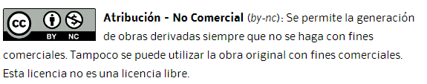
Esta presentación fue diseñada por el siguiente equipo docente:
Dra. Claudia Russo
Lic. Paula Lencina
Lic. Cecilia Rastelli
AC María Lanzillotta
AC. Marina Rodríguez
AC. David Fernández
Prog. Trinidad Picco

